Slide 1



L'IMPACT DE L'ENGAGEMENT BÉNÉVOLE DANS LES PARCOURS DE VIE
ENQUÊTE AUPRÈS DES BÉNÉVOLES FRANCO-BELGES

Slide 2


POURQUOI OBSERVER ?
1.
MIEUX CONNAÎTRE LE SECTEUR ASSOCIATIF TRANSFRONTALIER
2.
COMPRENDRE LES ÉVOLUTIONS EN MATIÈRE DE RECONNAISSANCE DE L’ENGAGEMENT
3.
AIDER À CONSTRUIRE ET DIFFUSER DES OUTILS PERTINENTS

Slide 3
CONTEXTE ET MÉTHODOLOGIE
CALENDRIER
Avril 2020
Création du questionnaire
19/11/2020
3e Colloque REQUAPASS
Mai/Octobre
Diffusion de l’enquête et relances mensuelles
Premier semestre 2020
Second semestre 2020
Novembre/Décembre
Analyse des données quantitatives et rédaction du rapport d’enquête
Mai 2020
Lancement du questionnaire
Été 2020
Réalisation d’entretiens qualitatifs
31/10/2020
Clôture des réponses à l’enquête quantitative

Slide 4
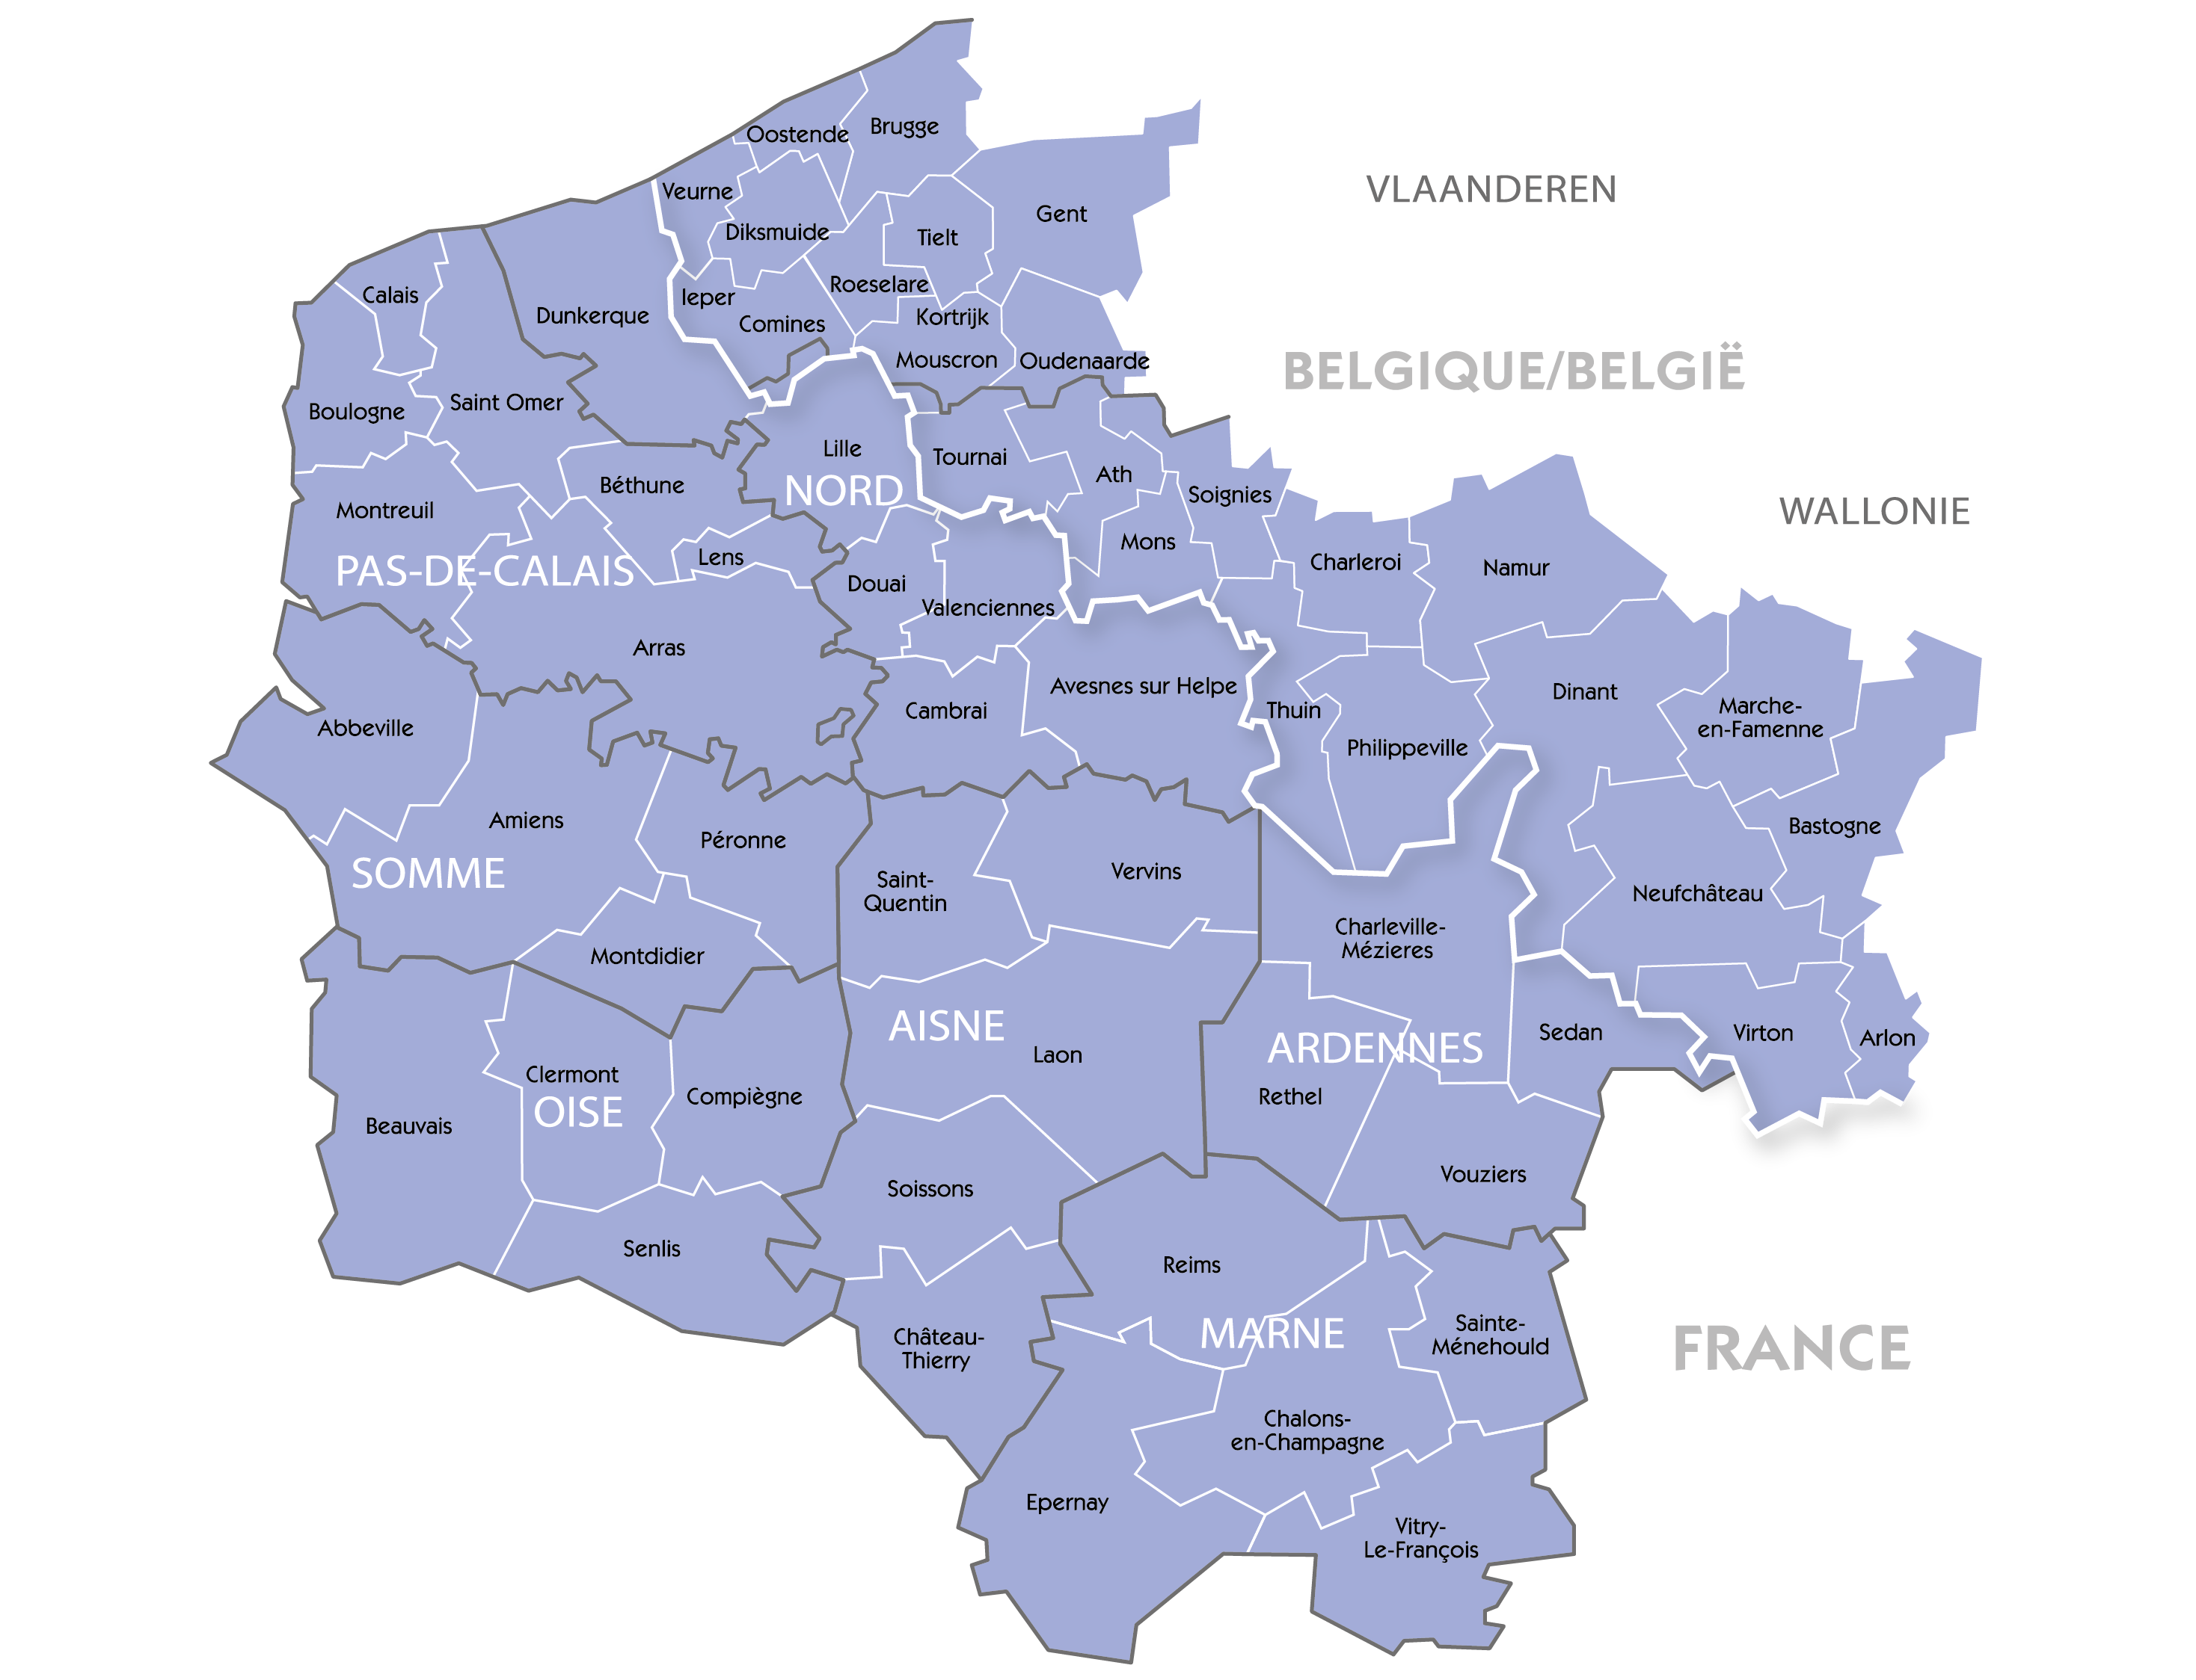
LA RÉPARTITION GÉOGRAPHIQUE
LA RÉPARTITION GÉOGRAPHIQUE
BELGIQUE
72 RÉPONDANTS
24% DE L’ÉCHANTILLON
HAUTS DE FRANCE
172 RÉPONDANTS
73% DE L’ÉCHANTILLON
AUTRE
6 RÉPONDANTS
3% DE L’ÉCHANTILLON
Un léger déséquilibre territorial qui s’explique par la répartition des partenaires pouvant diffuser les questionnaires

Slide 5
CARACTÉRISTIQUES DES RÉPONDANTS
NOMBRE D’ANNÉES DE BÉNÉVOLAT
238 RÉPONDANTS
101 HOMMES
132 FEMMES
DUREE HEBDOMADAIRE DE BÉNÉVOLAT

Slide 6
LES HABITUDES D’ACTIONS TRANSFRONTALIÈRES
À VOS YEUX, LE PROFIL DE BÉNÉVOLE LE PLUS COURANT EST …
67%
QUELQU’UN QUI A DU TEMPS ET DES VALEURS À PARTAGER
15%
UNE FEMME/UN HOMME COMME LES AUTRES
9%
UN SUPER HEROS DE L’OMBRE, NECESSAIRE MAIS DISCRET
6%
UN IDÉALISTE QUI SOUHAITE TRANSFORMER LE MONDE
3%
UNE PERSONNE ÂGÉE QUI CHERCHE À RESTER ACTIVE

Slide 7
LES ÉLÉMENTS NÉCESSAIRES POUR ÊTRE BÉNÉVOLE …
1er – LE SENS DU COLLECTIF
71%
2e – DU TEMPS
70%
3e – DE L’ ÉNERGIE
54%
4e – DE L’EMPATHIE
31%
5e – DES IDÉAUX
29%
6e – DE LA CRÉATIVITÉ
15%
7e – ASSEZ D’ARGENT POUR FAIRE DES CHOSES GRATUITEMENT
5%

Slide 8
POUR VOUS, LE BÉNÉVOLAT EST ASSOCIÉ À…

Slide 9
QUELLES RAISONS VOUS ONT POUSSÉ À VOUS ENGAGER ?

Slide 10
DÉCRIVEZ VOTRE PREMIÈRE EXPÉRIENCE DE BÉNÉVOLAT

Slide 11
ATTARDONS NOUS SUR UNE EXPÉRIENCE MARQUANTE…
AVEZ-VOUS CONNU UNE EXPERIENCE
PARTICULIEREMENT MARQUANTE ?
QUELLES EN ETAIENT LES RAISONS ?
1er – PROJET EN PHASE AVEC VOS VALEURS
55%
2e – AMBIANCE ET SOLIDARITE ENTRE LES MEMBRES
33%
3e – ACQUISITION DE NOUVELLES COMPETENCES
30%
4e – VISION DU MONDE FORTEMENT TRANSFORMEE
29%
5e – TOURNANT DANS LA VIE PERSONNELLE
18%
6e – TOURNANT DANS LA VIE PROFESSIONNELLE
12%

Slide 12
LES RAISONS EXPLIQUANT L’ARRÊT D’UN ENGAGEMENT BÉNÉVOLE
1er – INTERVENTION D'UN CHANGEMENT PERSONNEL (DÉMÉNAGEMENT, MUTATION…)
49%
2e – DE MOINS EN MOINS EN ACCORD AVEC LES ORIENTATIONS DE L'ASSOCIATION
33%
3e – ENVIE DE DÉCOUVRIR DE NOUVEAUX PROJETS, DE NOUVEAUX SECTEURS
29%
4e – SITUATION CONFLICTUELLE AVEC DES MEMBRES DE L'ASSOCIATION
25%
5e – LASSITUDE ENVERS L'INVESTISSEMENT OU LES ACTIVITÉS DE L'ASSOCIATION
25%
6e – MOTIVATION PAR LES PROJETS D'UNE AUTRE ASSOCIATION
22%
7e – VOLONTÉ DE NE PAS S’IMPLIQUER SUR UNE LONGUE DURÉE DANS UNE STRUCTURE
7%
8e – VOLONTÉ DE REJOINDRE DES PROCHES DANS UNE AUTRE ASSOCIATION
4%

Slide 13
LES ÉLÉMENTS QUI FAVORISENT L’IMPLICATION DANS LA DURÉE

Slide 14
AVEZ-VOUS DÉJÀ ÉTÉ CONFRONTÉ À UNE DES SITUATIONS SUIVANTES ?

Slide 15
LES ÉLÉMENTS DE VIE PRIORITAIRE

Slide 16
LE DEGRÉ DE COMPATIBILITÉ ENTRE LE BÉNÉVOLAT ET LES
AUTRES ÉLÉMENTS DE VIE DES RÉPONDANTS

Slide 17
LES BIENFAITS ET LES INCONVÉNIENTS DU BÉNÉVOLAT SUR LA VIE QUOTIDIENNE

Slide 18
SELON VOUS, QUELLE REGARD PORTENT LES EMPLOYEURS SUR LE BÉNÉVOLAT DES SALARIÉS ?

Slide 19
LES ÉLÉMENTS POUVANT EXPLIQUER UNE PERCEPTION POSITIVE DE L’ENGAGEMENT BÉNÉVOLE DES SALARIÉS

Slide 20
LES ÉLÉMENTS POUVANT EXPLIQUER UNE PERCEPTION POSITIVE DE L’ENGAGEMENT BÉNÉVOLE DES SALARIÉS

Slide 21
EN VUE D’UN USAGE A DES FINS PROFESSIONNELLES, LE BÉNÉVOLAT PEUT ÊTRE…

Slide 22
EN VUE D’UN USAGE A DES FINS PROFESSIONNELLES, LE BÉNÉVOLAT PEUT ÊTRE…
RÉFLÉCHISSEZ VOUS AUX OPPORTUNITÉS QU’OFFRE VOTRE ENGAGEMENT DANS LE CADRE DE VOTRE PARCOURS PROFESSIONNEL ?
VALORISEZ-VOUS LES EXPÉRIENCES BÉNÉVOLES LORSQUE VOUS CANDIDATEZ A DES OFFRES D’EMPLOI ?

Slide 23
LES EXPÉRIENCES BENEVOLES SONT-ELLES SUFFISAMMENT VALORISÉES DANS LES PARCOURS PROFESSIONNELS ?
10%
OUI, TOTALEMENT
29%
OUI, MAIS IL EXISTE DES MARGES DE PROGRESSION
50%
NON, MAIS CELA S’AMELIORE
9%
NON, ET CA N’EST PAS PRÊT D’EVOLUER

Slide 24
L’ENSEMBLE DES PARTENAIRES DU PROJET
VOUS REMERCIE POUR L’INTÉRÊT QUE VOUS
PORTEZ À LA QUESTION DES
PARCOURS ASSOCIATIFS

